Slide 1
Python3

Slide 2
함수

Slide 3


이렇게 넣을 수 있을까?

Slide 4
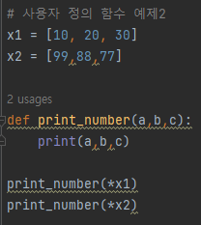

애스터리스크(*)를 인자 앞에 넣으면 알아서 할당 가능.

Slide 5
이렇듯 리스트나 튜플의 형식에 맞게 값을 뿌리는 걸 언패킹이라 한다
(편하다!)

Slide 6
딕셔너리의 경우:

Slide 7
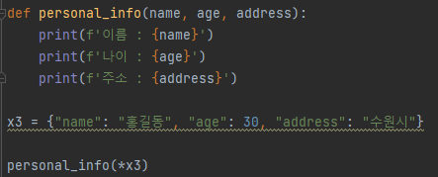


Slide 8
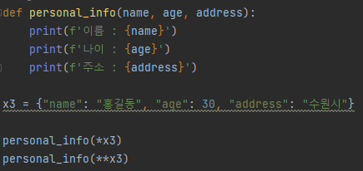


Slide 9
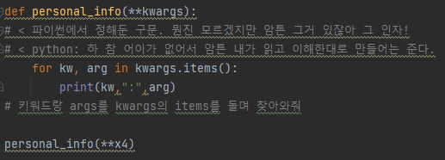
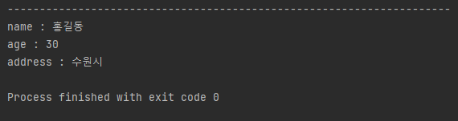
인자값을 모를 때:

Slide 10
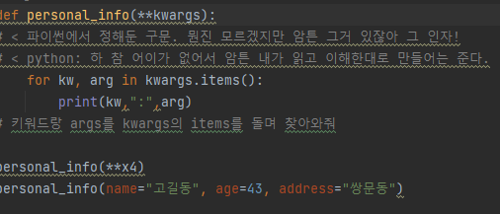
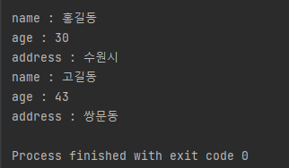
밑에서 불러도 알아서 찾아온다.

Slide 11
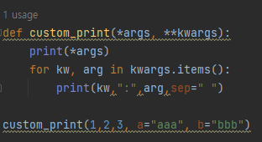

가변적으로 인자를 받고 싶을 땐 이렇게 해도 됨

Slide 12

단 예측 가능한 범위 내에서만 저렇게 쓰기.
안그러면 나중에 혼자 울면서 뚝딱뚝딱 해야 함

Slide 13
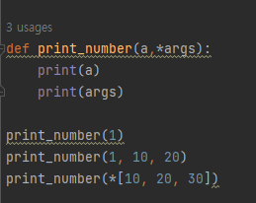
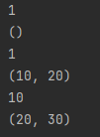
고정 인자와 가변 인자가 함께 있을 때

Slide 14
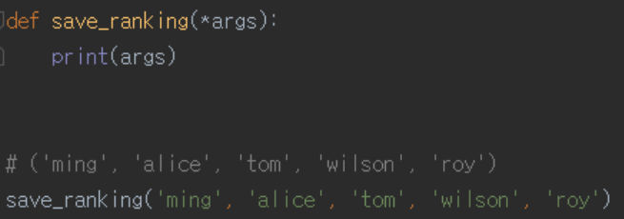
*: positional argument만 받을 때
**: keyword argument만 받을 때

Slide 15
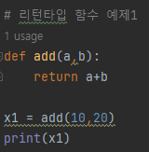
리턴 타입의 함수

Slide 16
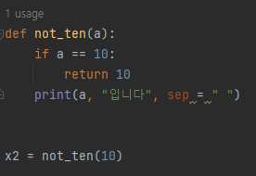
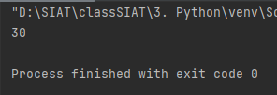
함수 타고 신나게 내려가다 return 10 조건에 맞으니 10을 반환
(반환했으니 그 밑은 수행 X)

Slide 17
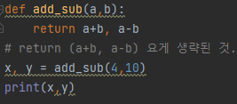

일반적인 언어에서는 불가능.
파이썬에서는 튜플 덕분에 가능.
저 값은 튜플 형태로 반환된 것.
값이 단수가 아니라 복수의 반환이 가능함
파이썬만 가능한 진기명기

Slide 18
Reference rewriting: 어떤 경우에는 레퍼런스를 덮어쓰는 경우도 있고, 어떤 경우에는 덮어쓰지 않는 경우가 있다.

Slide 19
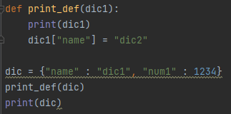
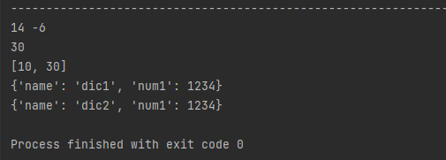
‘dic1 값이 dic2로 덮어씌워짐
이걸 설명하려면 자료형 별 구분을 설명해야 하는데...

Slide 20
Mutable vs inmutable
(변경 가능 vs 읽기 전용)

Slide 21
X = 10
X
다른 언어
X = 10
10
메모리
X = 10
id
10
Py
X

Slide 22
X = 10이 11로 바뀌면
X
다른 언어
X = 10
→ 11
10 11
메모리 위에서 10을 지우고,
11을 넣는다
메모리
X = 10
→ 11
id
10
id2
11
Py
X
X가 11이라고?
11이라는 값에서 x를 가리키자
(결과적으로 메모리에 10이라는 값은 남아있게 됨.)

Slide 23
Python
inmutable
Mutable
number
string
tuple
List
Set
Dictionlary
boolean

Slide 24
immutable은 안쪽에서 데이터가 변경되면 메모리 주소가 바뀐다.
mutable은 안쪽에서 데이터가 변경되면원본이 바뀐다.
a
New a!
b
b
값1
값1’
값1
값1’
이건 함수 한정.
객체나 클래스 넘어가면 또 상황이 달라집니다.

Slide 25
깊은 복사
얕은 복사
immutable은 안쪽에서 데이터가 변경되면 메모리 주소가 바뀐다.
mutable은 안쪽에서 데이터가 변경되면원본이 바뀐다.
a
New a!
b
b
값1
값1’
값1
값1’
* 더 정확하게는 교안에 있는 도해가
맞습니당 ‘ㅁ‘/
이건 대략적인 설명

Slide 26
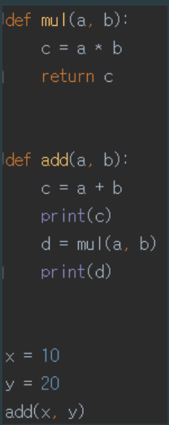
global
전역 프레임
mul
mul(a,b)
add
add(a,b)
x
10
y
20
함수 선언부의 메모리

Slide 27
global
전역 프레임
mul
mul(a,b)
add
add(a,b)
x
10
y
20
‘add
스택 프레임
a
10
b
20
c
30
‘add 함수 호출

Slide 28
global
전역 프레임
mul
mul(a,b)
add
add(a,b)
x
10
y
20
‘add
스택 프레임
a
10
b
20
c
30
mul
a
10
b
20
c
200
‘mul의 c 호출 // 계산 단계

Slide 29
global
전역 프레임
mul
mul(a,b)
add
add(a,b)
x
10
y
20
함수들은 각각 사용 끝났으니 소멸

Slide 30
재귀함수

Slide 31
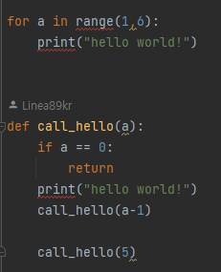
함수를 안에서 한번 다시 호출하는 것.

Slide 32
재귀는 부르는 만큼 메모리에 쌓이기 때문에 메모리를 많이 먹음 + 비효율적
가독성도 떨어짐.
하지만, 특정 조건에 따라 반복문 돌리는 방식이 달라져야 한다던지 할 때 사용

Slide 33
람다

Slide 34
Javascript가 쏘아올린 큰 공

Slide 35
간단하게 함수를 쓰고 싶을 때 쓰는 인스턴트 함수

Slide 36
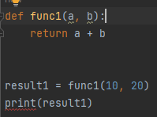


Function과 return을 줄여버림

Slide 37
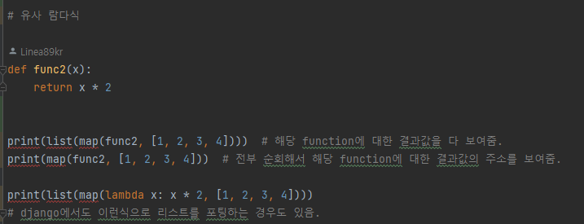
리스트나 배열, 딕셔너리같은 여러 값을 들고 있는 자료형은 for를 돌려야 함
-> 배보다 배꼽이 더 커짐
=> 그럼 map을 쓰면 되겠네!
얘 React 할 때 또 나온다?

Slide 38
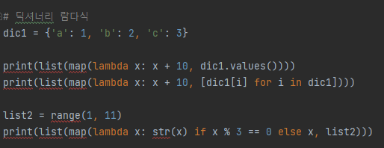
여기서도 map을 쓴다.
Flask나 django같은 경우 이렇게 코팅해주는 경우가 종종 있다고.

Slide 39
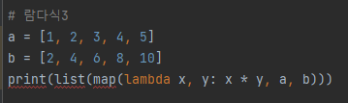
이런 식으로 짧게 끊어버릴 수 있다.

Slide 40

이건 너무 복잡해서 가독성이 떨어짐

Slide 41
단 예측 가능한 범위 내에서만 저렇게 쓰기.
안그러면 나중에 혼자 울면서 뚝딱뚝딱 해야 함

Slide 42
filter

Slide 43
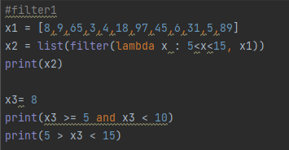
X1의 항목에서 5보다 크고 15보다 작은 걸 뽑아줘

Slide 44
reduce

Slide 45
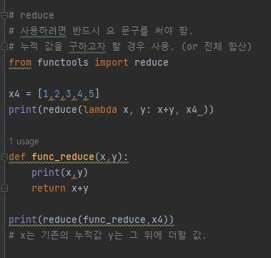
증감을 통한 누적연산
전체 합 같은걸 계산할 때 쓰인다.

Slide 46
closure

Slide 47
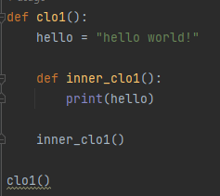
함수 안에 함수 선언하기.

Slide 48
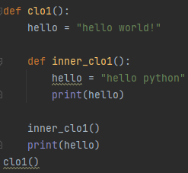

Slide 49
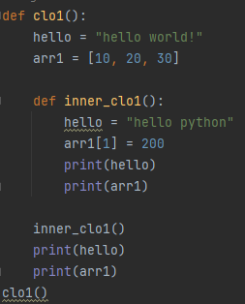

Mutable은 덮어씌워지고,
Immutable은 기존에 저장된 값을 가져온다.

Slide 50
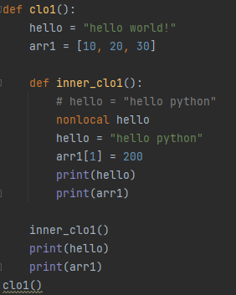

Nonlocal로 함수 밖으로 빼줄 수 있음.
Closure와 같은 역할

Slide 51
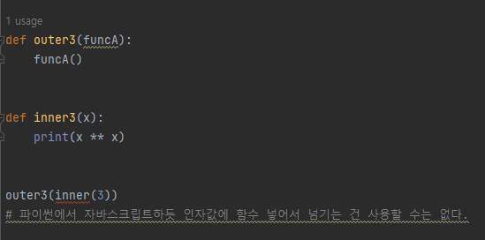
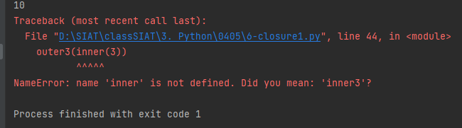

Slide 52
Class

Slide 53
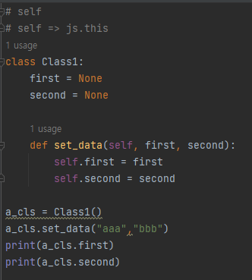

Self => js의 this.

Slide 54
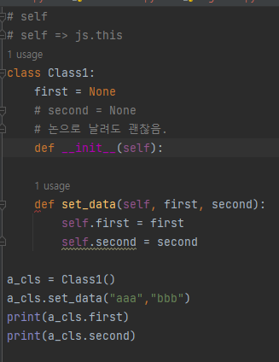
__init__ => JS의 constructor

Slide 55
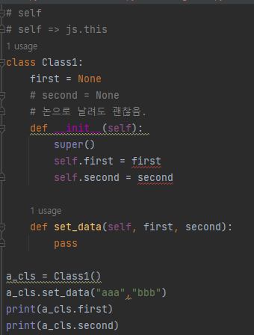
__init__ => JS의 constructor
밑에 super()가 생략된 것.

Slide 56
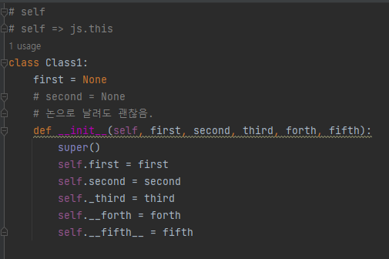
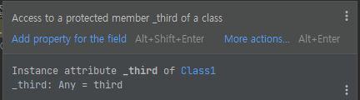
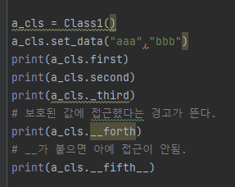

_third는 직접적인 접근은 가능하지만 권장하지 않기에 경고를 띄움.
__forth는 아예 접근 자체를 막음
__fifth__는 접근을 허용함

